Slide 1
Konstytucja 3 Maja
Zapraszam do oglądania

Slide 2
Konstytucja 3 Maja
Konstytucja 3 maja, właśc. Ustawa Rządowa z dnia 3 maja – uchwalona 3 maja 1791 roku ustawa regulująca ustrój prawny Rzeczypospolitej Obojga Narodów. Powszechnie przyjmuje się, że Konstytucja 3 maja była pierwszą w Europie i drugą na świecie (po konstytucji amerykańskiej z 1787 r.) nowoczesną, spisaną konstytucją.
Uchwalona przez króla Stanisława Augusta Poniatowskiego wraz ze stanami skonfederowanymi w liczbie podwójny naród Polski reprezentujący.

Slide 3
Ciekawostki o Konstytucji 3 maja
Konstytucja 3 maja- uchwalona została 3 maja 1791 roku. Konstytucja 3 maja regulowała prawo RON, wprowadzając ład do zanarchizowanych rządów magnaterii.
Autorami Konstytucji 3 maja byli Król Stanisław August Poniatowski, Ignacy Potocki i Hugo Kołłątaj.
W dniu ustanowienia Konstytucji 3 maja przestaje istnieć Rzeczpospolita Obojga Narodów a w jej miejsce zostaje powołana Rzeczpospolita Polska.
W skład parlamentu wchodziła Izba Poselska na którą składało się 204 posłów (szlachta ziemiańska) oraz 24 plenipotentów reprezentujących miasta królewskie. Oraz Izba Senacka (132 członków), w której mogli zasiadać, senatorowi, wojewodzie, kasztelani, ministrowie oraz biskupi.

Slide 4
Skutki Konstytucji 3 Maja
Podział na Koronę i Litwę
Zniesienie liberum vet
Zniesienie wolnej elekcji
Władzę ustawodawczą pełnił sejm
Likwidacja instytucji np. skarbu, wojska
Liczebność armii miała wzrosnąć do 100 tyś. źołnierzy

Slide 5
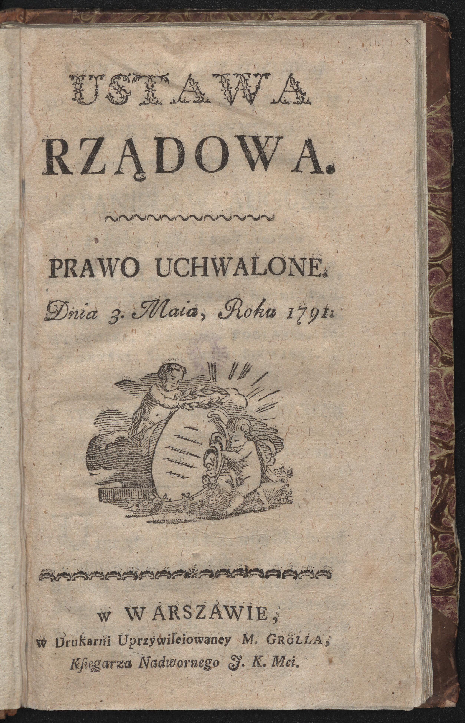
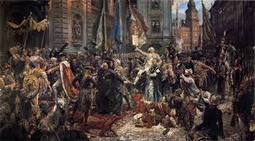

Slide 6
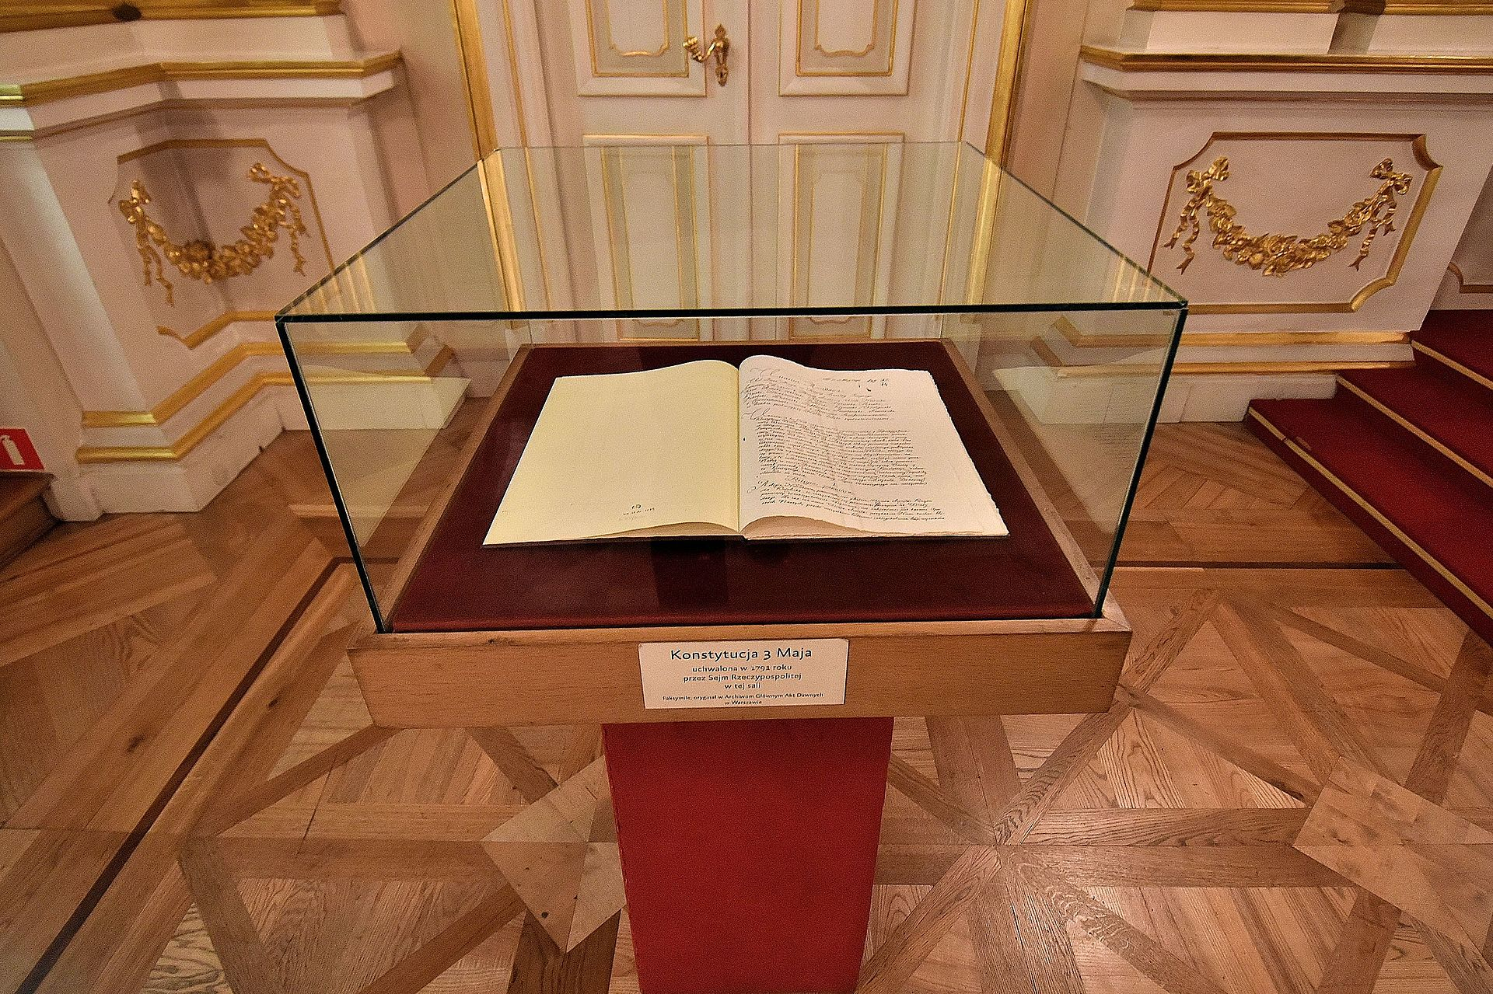

Slide 7
Dziękuję za oglądanie
Natalia Pogoda 6a

